Slide 1
Les cookies
Qu’est-ce que c’est ?
un petit fichier texte
stocke des informations dans le navigateur
permet de se “souvenir” des préférences de l’utilisateur
peut être refusé (soumis à l’acceptation maintenant)
document.cookie = "delicieux_cookie=choco";
document.cookie = "savoureux_cookie=menthe";
console.log(document.cookie);
Attention à la loi!

Slide 2
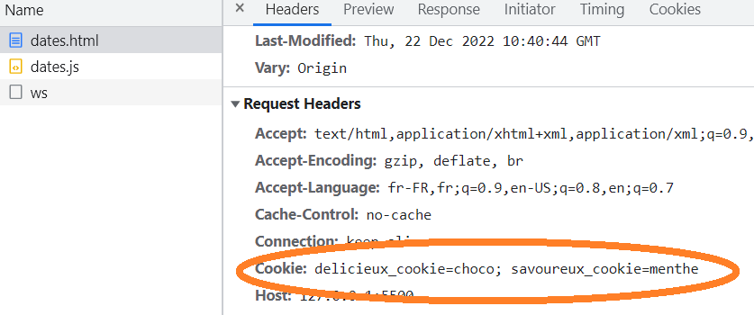
Problème de sécurité?
Et si on charge une autre page dans le même serveur?

Slide 3
Sécurisation?
Il faut être dans le répertoire test!
Fermer la fenetre pour voir les cookies de session disparaître!
Quelques attributs pour sécuriser:
HttpOnly (non accessible depuis JavaScript)
Une durée de vie courte
L'attribut SameSite fixé à Strict ou Lax
L’attribut path et domain pour limiter l’accessibilité
Secure! Force l’envoie uniquement en https!
Créer un cookie avec JavaScript avec des paramètres?
document.cookie = "firstName=Christopher ; max-age=" + 30*24*60*60 ;
document.cookie = "prenom=Christophe ; expires=Thu, 31 Dec 2099 23:59:59 GMT " ;
document.cookie = "savoureux_cookie_test=menthe;path=/aufilducode/test;secure";
document.cookie = "savoureux_cookie_securized=menthe;secure";

Slide 4
Obligations légales
Les régulations ou législations qui s'appliquent aux cookies incluent:
Le règlement général sur la protection des données (RGPD ou GDPR en anglais) de l'Union européenne
La directive ePrivacy de l'Union européenne
Le California Consumer Privacy Act pour l'état de Californie aux États-Unis (s'applique aux entités ayant un revenu brut supérieur à 25 millions de dollars entre autres choses)

